Slide 1
Relaciones Humanas

Slide 2
Definición de Taxista
Taxista: quién lleva pasajeros en un taxi a un destino deseado, por lo que cobra.
A veces dan información sobre la zona y por lo general dan conversación a los pasajeros.

Slide 3
Perfil profesional
Para hacer bien este trabajo, se necesita:
Ser un conductor seguro.
Tener una actitud de servicio, digna de confianza y ser paciente.
Ser capaz de tratar con todo tipo de personas, incluido el cliente ocasionalmente incómodo o difícil.
En las zonas turísticas, resulta útil tener conocimientos específicos de los lugares de interés, de modo que pueda proporcionar información a los visitantes. Idiomas, porque la lengua ayuda…

Slide 4
Competencias
Aptitudes para la escucha.
Aptitudes para trabajar en el servicio al cliente.
Capaz de tratar con personal difíciles.
Habilidades comunicativas.
Habilidades sociales.
Proporcionar información de forma clara y comprensible.
Puntualidad.
Responsable.
Se enfrenta a situaciones difíciles.
Trabaja con dinero.

Slide 5
MOTIVACIÓN
La motivación consiste en elevar la predisposición para alcanzar las metas fijadas, es lo que nos permite hacer elevados esfuerzos para conseguir lo que queremos.
Una persona motivada dará lo mejor de sí misma y la motivación aumentará el entusiasmo, el nivel de compromiso y elevará el esfuerzo.
El proceso motivacional necesita atender a los conceptos de necesidades y motivos. Desde las más básicas hasta las más elaboradas.
Afán, compromiso, iniciativa, optimismo.

Slide 6
AUTOESTIMA
Sentido positivo de uno mismo, es el motivo por que crecemos positivos, independientes, tranquilos, abiertos a los cambios, etc.
La autoestima incluye sentimientos y creencias que tenemos sobre nosotr@s mism@s, y que afectan a todo lo que cometemos.
Implica conocernos a nosotr@s mism@s, con una idea realista de quienes somos y estar a gusto con ello.
Dos componentes relacionados entre si, eficacia personal y el respeto a uno mismo.

Slide 7
A todo el conjunto de cualidades que transmitimos se le denomina
IMAGEN PERSONAL

Slide 8
La imagen personal
Es todo el conjunto de cualidades que trasmitimos en:
La imagen externa: aquello que se puede sobreponer a una persona como maquillaje, vestuario, peinado…
Expresión: elementos utilizados para la transmisión de nuestra manera de ser.
Actitud: es el nivel más profundo de una persona, forman parte en nuestro aprendizaje.
Aptitud: el conjunto de todas las cualidades de la imagen externa, expresión y actitud.

Slide 9
La Imagen es mucho mas
La imagen personal se transmite con la expresión del cuerpo, la voz, el rostro, la indumentaria o…
Con nuestra Imagen Externa comunicamos, y lo hacemos a través de los códigos

Slide 10
La Actitud es Imagen
Una imagen personal.
Dime como saludas y te diré quien eres.
La imagen no se improvisa es el reflejo de tu esencia a quien va dirigida y lo que quieres mostrar.
Es imposible no tener una imagen.
No todo es una cara bonita.
Importa más lo que dices sin palabras, lo que a otros dejas ver de ti, es tu imagen.

Slide 11
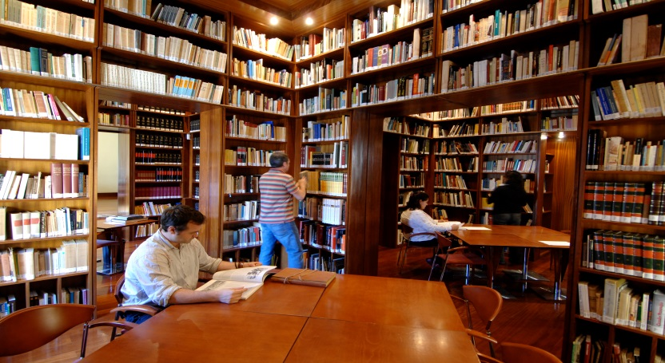
La Actitud es Imagen
Traje hecho a medida. La vestimenta tiene que ser…FAC= Funcional + Actual + Comóda.
El trato que damos a los demás debe ser el que nos gustaría que nos dieran…, ya que dime como te comportas y te diré quien eres.
Hay que comportarse de acuerdo al lugar que se está

Slide 12
La Actitud es Imagen
Puedo ver como eres a través de tus ojos.
Esos pequeños detalles. Comida entre los dientes, caspa, mal aliento, olores corporales, cabello graso, zapatos sucios, pelos que se asoman…
El teléfono “el timbrado incomodo”…

Slide 13
La Actitud es Imagen
Forma de sentarse, no invadir el espacio.
Pasos de éxito ( demostrar confianza, seguridad, mirada al frente, sonrisa en el rostro).
Hablar pausado y fluido, sin groserías.
Sonreír y asentir cuando escuchas a la otra persona para hacer ver que se esta prestando atención e interesado en lo que se dice.
¿Mande Usted? Tratar a una persona que espera que se llame de usted nos puede hacer pasar por una vergüenza. Hablar de usted no tiene nada que ver con la edad, con su apariencia y su experiencia.

Slide 14
Objetivos de la imagen
Gestionar e infundir con la imagen… seguridad, seriedad, cercanía. Nos catapulta en la comunicación y dinamización de nuestra labor con las personas.

Slide 15
Habilidades Sociales
En cada momento evolutivo se podría categorizar una serie de competencias o habilidades sociales que se van adquiriendo y que facilitan la comunicación en el medio social en el que nos movemos.
Las habilidades comunes serian:
Comunicación.
Competencia social.
Influencia o liderazgo.
Resolución de conflictos.
Habilidades de trabajo en equipo, colaboración y comparación.

Slide 16
HABILIDADES SOCIALES
La persona socialmente hábil busca su propio interés, pero también tiene en cuenta los intereses y sentimientos de los demás.

Slide 17
Comunicación
No es posible no comunicar.
Al comunicase es tan importante al mensaje o lenguaje verbal como al no verbal.
Para que exista una comunicación verbal efectiva debe haber empatía, asertividad y escucha activa.

Slide 18
COMUNICACIÓN
La conversación no es un fin en sí misma, sino un instrumento para lograr los objetivos propuesto prudencia, cuidado …hay ciertos matices que hay que tener en cuenta…
“Tenemos dos orejas y una sola boca, para escuchar más y hablar menos”.

Slide 19
Estilos de comunicación
Estilo inhibido, pasivo, no asertivo o inseguro.
Estilo agresivo que genera conflictos en las relaciones interpersonales.
Estilo asertivo, autoafirmación de los propios derechos, sin dejarse manipular ni manipular a los demás.

Slide 20
Empatía
Ponerse en el lugar del otro, sin estar necesariamente de acuerdo, se trata de atender e interpretar las motivaciones, necesidades e inquietudes mostrando nuestro apoyo y entendimiento.

Slide 21
Asertividad
Comunicación caracterizada por la madurez y la expresión consiente y respetuosa de las propias ideas y comunicaciones.
Manteniendo fluidez, seguridad, contacto ocular directo pero no desafiante, comodidad en la postura, se puede expresar defensa sin agresión.
Se opone a los estilos comunicativos, agresivo y pasivo (no efectivos).

Slide 22
Respuestas asertivas
Ser capaz de rechazar una petición.
Hacer una petición o solicitar ayuda.
Solicitar cambio de conducta molesta.
Mostrar desacuerdo.
Hacer una crítica.
Recibir una crítica.
Formular un elogio.
Recibir cumplidos.

Slide 23
Técnicas asertivas
Disco rayado.
Acuerdo parcial.
Banco de niebla.
Mensajes-Yo.
Hacer preguntas.
Negociacion.

Slide 24
Escucha activa
Principio fundamental de la comunicación.
Tiene en cuenta las emociones, la esencia, la autenticidad de la información que nos aporta el otra/a, una escucha consiente que requiera esfuerzo adicional para la interpretación de la que se oye y se percibe.

Slide 25
Escucha Activa
¿Es igual oír que escuchar?
Saber escuchar es saber aprender.
Escuchar es crucial para un buen “aprender”. “Tenemos dos orejas y una sola boca, para escuchar más y hablar menos”.

Slide 26
Habilidades de escucha activa
Interesarse.
Alentar.
Preguntar.
Retroalimentar (replantear).
Reconocer sentimientos (mostrar empatía).
Resumir el discurso.

Slide 27
EMOCIONES
Emoción …sistema de procesamiento de la información prioritaria para la supervivencia y la adaptación al medio… proceso que coordina los restantes recursos psicológicos para dar la respuesta más rápida y precisa a una situación concreta
Sentimiento… además de la predisposición espontánea, incontrolable y automática de la emoción….incluye la evaluación consciente de la experiencia.

Slide 28
TABLA

Slide 29
SENTIDO DEL HUMOR
La risa reduce el estrés y la ansiedad y, en consecuencia, mejora la salud física de las personas.
El humor nos ayuda a crear ambientes más relajados y favorables para la toma de decisiones y la solución de conflictos y nos protege, en cierta medida, contra el estrés, la depresión o los estilos de afrontamientos negativos.
Como signo de inteligencia y buena salud mental se admite reinos de nosotros mismo ya que significa que estamos a gusto en nuestra piel a pesar de nuestras imperfecciones.

Slide 30
RESILENCIA
“Cuando todo parezca ir en contra de ti, recuerda que el avión despega en contra del viento, no a favor de él”

